Slide 1




Slide 2




Thứ ... ngày ... tháng ... năm 2022
BÀI 7:
DỤNG CỤ VÀ VẬT LIỆU LÀM THỦ CÔNG

Slide 3


Slide 4


Tìm hiểu chung
về dụng cụ và vật liệu làm thủ công

Slide 5

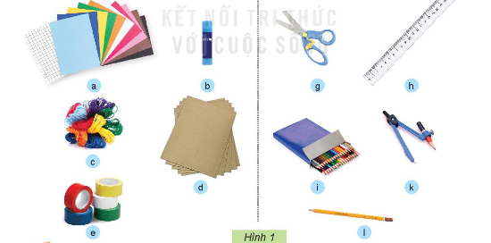
1. Nhìn nhanh – nhớ đúng

Slide 6



Slide 7
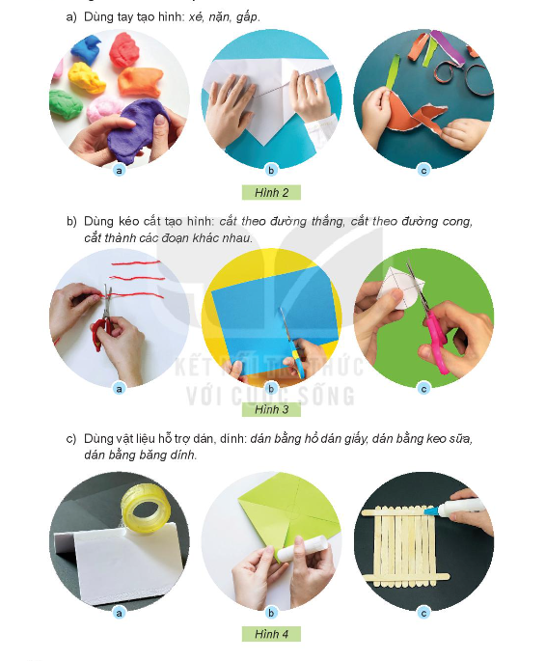

Slide 8


-Dụng cụ và vật liệu thủ công là những yếu tố chính tạo ra các sản phẩm thủ công.
- Chúng ta có nhiều cách tạo hình với vật liệu thủ công khác nhau.

Slide 9
2. Tìm hiểu cách lựa chọn vật liệu làm thủ công

Slide 10
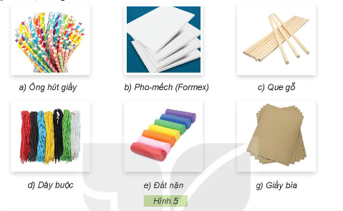

Quan sát hình 5 và trả lời câu hỏi
Thảo luận nhóm 4

Slide 11
Các em cần nhớ:
Vật liệu làm thủ công có nhiều loại. Khi lựa chọn vật liệu thủ công, cần chọn loại có tính chất phù hợp, an toàn, không độc hai và tận dụng vật liệu tái chế.

Slide 12


Slide 13

Tạm biệt
và hẹn gặp lại

